Slide 1
Database as a Service na primeru Firebase baze podataka

Slide 2
Database as a service
Baza podataka-kao-usluga (DBaaS) je postao najbrže rastući cloud servis sa nekim procenama koje projektuju tržište od 320 milijardi dolara do 2025. godine. Razlog za ovaj rast je to što omogućava brzi izlazak na tržište.
Sa Database as a service modelom, vlasnici aplikacija ne moraju sami instalirati i održavati bazu podataka. Umesto toga, provajder usluga baze podataka preuzima odgovornost za instaliranje i održavanje baze podataka, a vlasnici aplikacija plaćuju tu uslugu na osnovu korišćenja iste.

Slide 3
Firebase
Firebase je u osnovi kolekcija alata na koje se programeri mogu osloniti, kreirajući aplikacije i proširujući ih na osnovu potražnje.
Firebase ima za cilj da reši možda i glavni problem za programere:
Napraviti aplikaciju brzo
Neke istaknute funkcije platforme Google Firebase uključuju baze podataka, potvrdu identiteta, push poruke, analitiku, skladištenje datoteka i još mnogo toga.

Slide 4
Firestore baza podataka
Cloud Firestore je fleksibilna, skalabilna baza podataka za razvoj IOS, Android ili web aplikacija.
Model podataka Cloud Firestore podržava fleksibilne, hijerarhijske strukture podataka.
Možete da koristite upite za preuzimanje pojedinačnih, određenih dokumenata ili za preuzimanje svih dokumenata u kolekciji koji se podudaraju sa vašim parametrima upita.
Cloud Firestore koristi sinhronizaciju podataka za ažuriranje podataka na bilo kom povezanom uređaju.

Slide 5
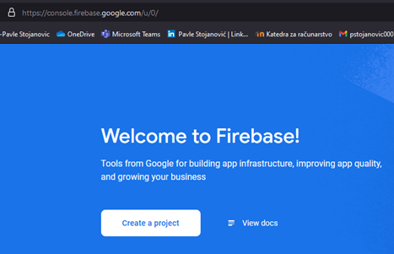
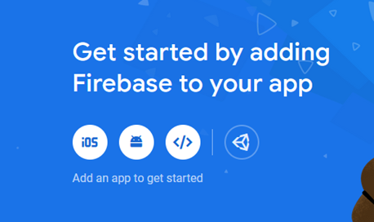
Postavljanje Firestore baze podataka

Slide 6
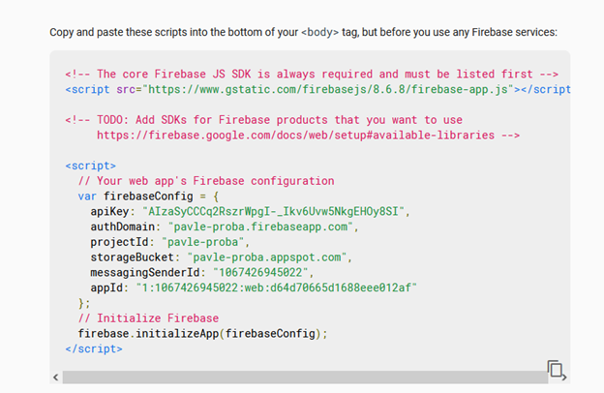
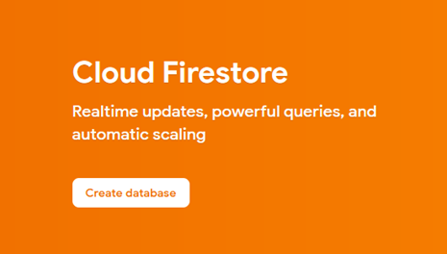
Postavljanje Firestore baze podataka

Slide 7
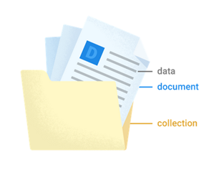
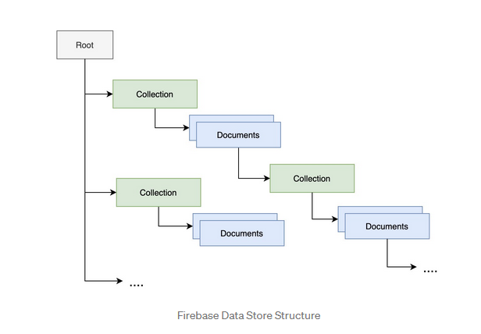
Struktura podataka Firestore-a
Dokument = Red
Kolekcija = Tabela

Slide 8
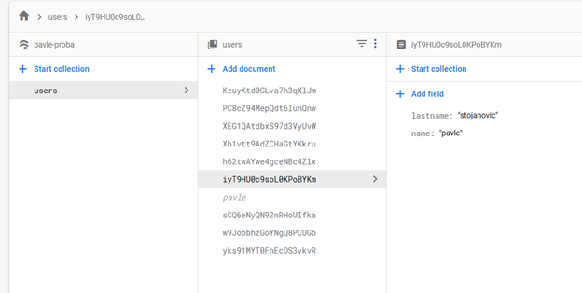
Struktura podataka Firestore-a

Slide 9
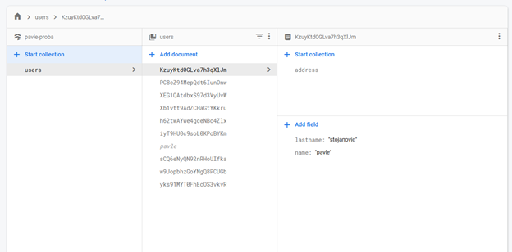
Hijerarhija podataka

Slide 10
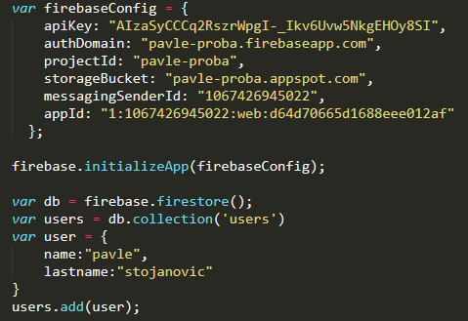
Primer dodavanja Dokumenta

Slide 11

Podkolekcije-primer

Slide 12
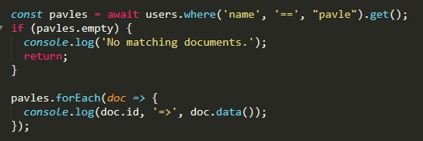
Upiti
Firestore omogućava kreiranje upita. Navodi se operator, properti i vrednost. Sintaksa za upite data je u nastavku.

Slide 13
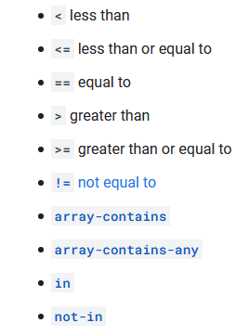
Operatori za upite

Slide 14
Hvala na pažnji
Pavle Stojanović 1148

